Slide 1


АНЖЕРО-СУДЖЕНСК в годы
ВЕЛИКОЙ ОТЕЧЕСТВЕННОЙ ВОЙНЫ
1941-1945 годов
ЦИФРЫ И ФАКТЫ
Разработка материала: Черкашина Ольга Александровна, преподаватель ГПОУ «Анжеро-Судженский политехнический колледж»

Slide 2
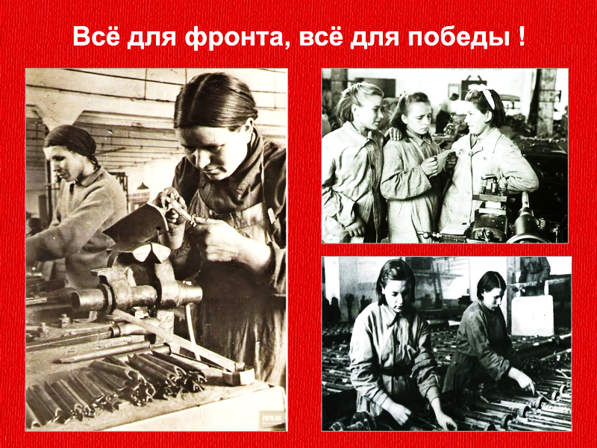
Под лозунгом
жил и работал военный тыл…

Slide 3
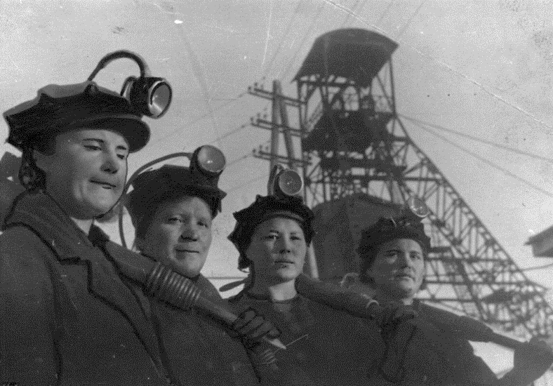
В 1941-1942 годах в Анжеро-Судженске добыча угля велась на шахтах 9/15, 5/7 им. Кирова и двух небольших шахтах Гортопа и Промкооперации.
В 1942 году создаются женские комсомольско-молодёжные бригады: две – на шахте 5/7 и две – на шахте 9/15.
Фото
Женская бригада забойщиков шахты им. Кирова треста «Анжероуголь» перед спуском в шахту. 1942г.
В едином патриотическом порыве анжерские горняки добыли и отправили в фонд победы свыше 15 миллионов тонн топлива.

Slide 4
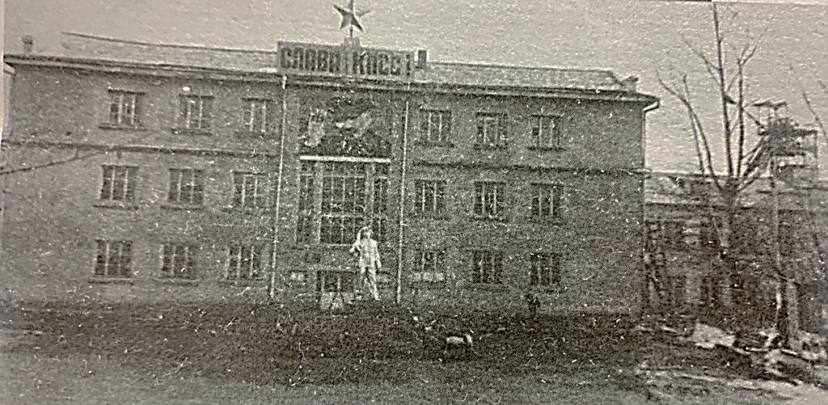
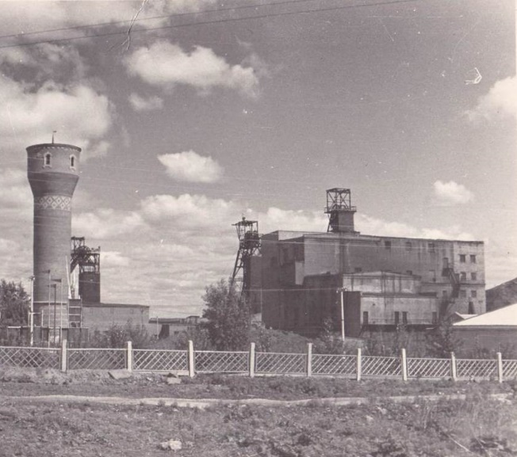
29 июля 1943 года шахта «Физкультурник» официально была принята в число действующий с проектной мощностью 300 тыс. тонн угля в год. В сентябре 1943 года шахта выполнила план на 105%. Но уже к концу 1943-го шахтой было выдано на-гора 220 тысяч тонн угля.
шахта «Физкультурник» (фото из архива городского музея)

Slide 5

За беспримерный трудовой подвиг в 1944 году коллективу шахты 9/15 передано на вечное хранение Знамя Государственного Комитета Обороны.

Slide 6
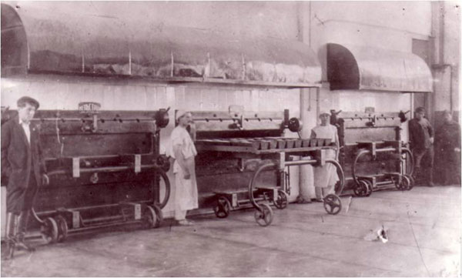
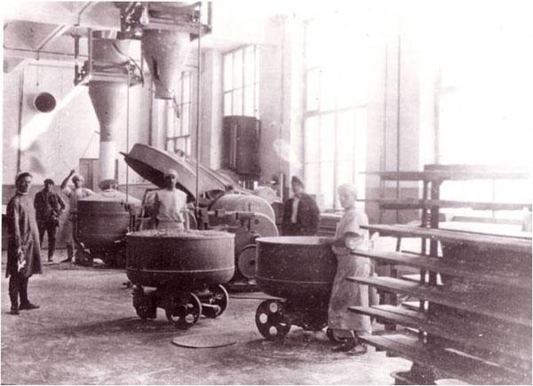
В годы войны в Анжеро-Судженске работал один хлебозавод и две пекарни, которые обеспечивали хлебом весь город. Общая мощность – 57,5 тонн хлеба в сутки.
фото архива городского музея, Хлебозавод, г. Анжеро-Судженск, 1944г.
Анжерский хлебозавод начал выпускать сухари. За четыре года было выпечено и отправлено на фронт 81535 тонн хлеба для солдатских пайков.

Slide 7
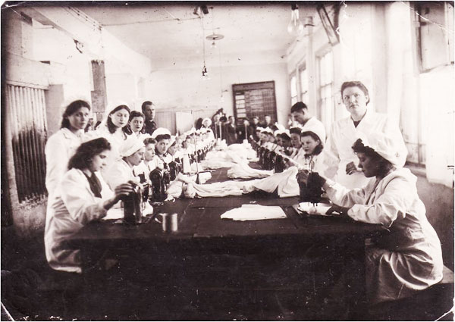
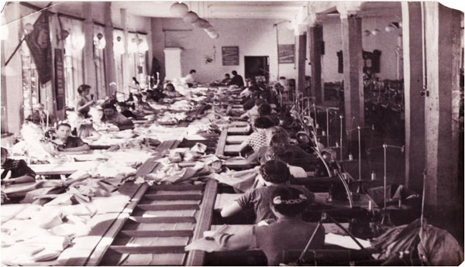
Швейно-обувная фабрика № 9 в годы войны располагалась на улице Бийской. Когда началась война, в наш город эвакуировали часть оборудования и несколько специалистов харьковской швейной фабрики.
С 1942 по 1944г здесь шили петлицы, пилотки, погоны, гимнастёрки, брюки, полушубки для офицеров, чехлы для фляжек.
Военное обмундирование производилось и в промысловой артели инвалидов «Горняк».
фото архива городского музея, Швейно-обувная фабрика №9,г. Анжеро-Судженск,1944г.

Slide 8
С целью максимального удовлетворения нужд фронта на убойных пунктах и сельхозбазах Анжерского мясокомбината был организован сбор овечьей шерсти для выработки технической продукции, пошиву шапок и вязке рукавиц.
Для нужд фронта перестраивалось производство и на других предприятиях города.
С января 1943 года стал действовать овчинно-шубный цех, организована работа гребешково-пуговичного цеха, увеличил производство мыловаренный цех.
Для обеспечения госпиталей был налажен выпуск лечебных препаратов на основе печени и поджелудочной железы крупнорогатого скота.

Slide 9
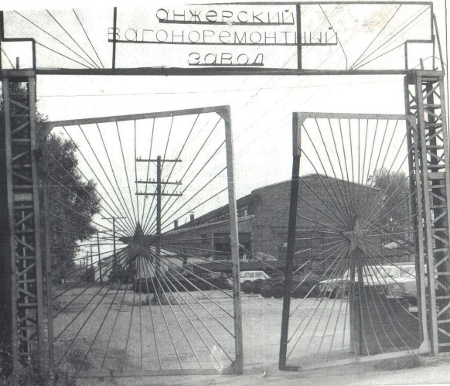
В конце 1941 года в город прибыли специалисты и оборудование вагоноремонтного завода из Харькова, разместившиеся на площадях вагоноремонтных мастерских.
К февралю следующего года завод стал действующим. В месяц ремонтировалось и возвращалось железной дороге по 25-30 вагонов. Рабочие трудились в тяжелых зимних условиях по 10 – 12 часов в сутки.
В феврале 1942 года завод стал уже действующим предприятием и отремонтировал первые железнодорожные вагоны. Одновременно шло строительство колесного, кузнечного, котельного и сборочного цехов общей площадью 1200 кв.м.
фото архива городского музея, проходная ВРЗ

Slide 10
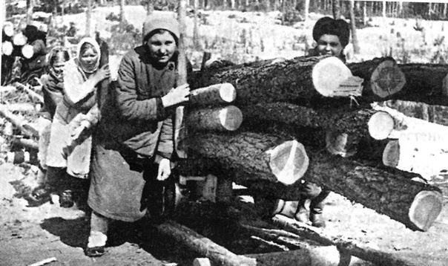
В 1943-45 гг.. было отремонтировано 733 вагона.
Не прекращали своей работы вагоноремонтные пункты станций «Анжерская» и «Судженская», где производился средний ремонт.
В 1945 г. был построен деревообделочный цех, который стал давать необходимые для ремонта вагонов детали и пиломатериал. Потом к основному вагоносборочному цеху были пристроены подготовительные участки. Это позволило улучшить условия труда, упорядочить технологию ремонта.
Одним из важных участков производства была заготовка леса. Этим тяжелым трудом занимались только репрессированные. По данным за второе полугодие 1941 года, из 824 трудпоселенцев, переданных Анжерскому ЛПХ и Яйскому лесоперевалкомбинату, нормы выработки до 150 процентов перевыполнил 351 человек, от 150 до 300 процентов – 268 и свыше 300 процентов – 3 человека.
фото архива городского музея

Slide 11
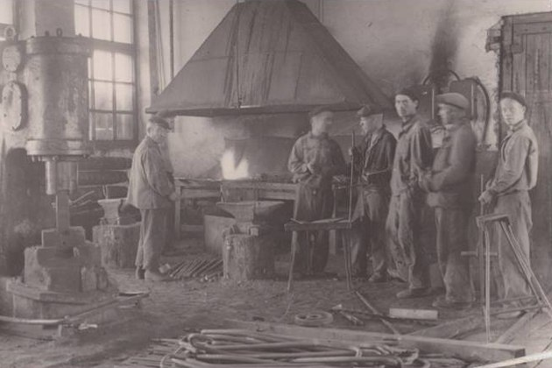
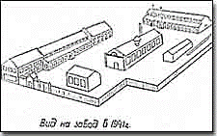
По решению Государственного Комитета обороны СССР в Анжеро-Судженск был эвакуированы машиностроительные заводы из Харькова и Конотопа. 14 декабря 1941 года рудоремонтный завод переименовывается в Государственный союзный ордена Ленина машзавод «Свет шахтера». Прибывающее оборудование размещали на площадках прямо под открытым небом.
Затем строили цеха. Торопились до наступления сильных морозов укрыть станки.
Уже в декабре завод приступил к выпуску продукции особого назначения.
Здесь изготавливали корпуса мин,
авиабомб, специальные патроны.
За год мощность завода увеличилась в 6 раз.
цех машзавода
Анжеро-Судженск,1941г.

Slide 12
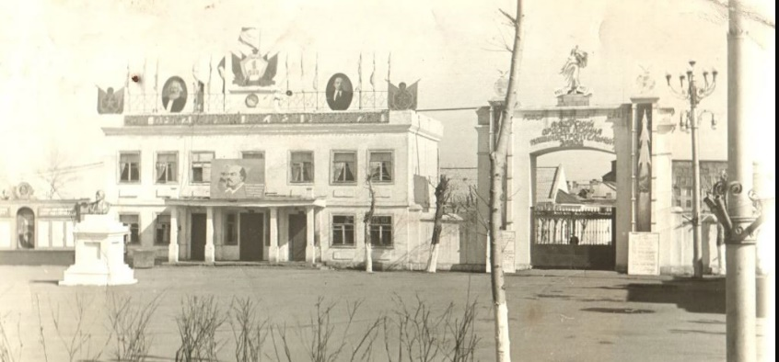
Но запросы шахт вынуждали выпускать горное оборудование. Не снижая объёмов выпуска военной продукции, заводчане с июля 1942 года стали производить лебедки, погрузчики, приводы для шахт Кузбасса. Наращивались производственные мощности.
Уже с 1943 года завод становится мощным предприятием угольного машиностроения. Объём валовой продукции за 1943 год более чем в 10 раз превзошел уровень довоенного 1940 года.
Производительность труда выросла почти вдвое. Наряду с горно-шахтным оборудованием по правительственному заданию завод освоил производство автомобильных и тракторных газогенераторов для предприятий угольной промышленности.
фото архива городского музея, проходная машиностроительного завода, Анжеро-Судженск

Slide 13
Из Брянской области было эвакуировано оборудование Бытошевского стекольного завода. На его базе началось строительство стекольного завода.
12 февраля 1942 года начал свою работу химфармзавод № 37, созданный на базе прибывшего оборудования химико-фармацевтического завода им. Н. А. Семашко из Москвы. Оборудование, прибывших специалистов и их семьи разместили в корпусах горнопромышленного училища.
Небольшой коллектив — на заводе работало всего лишь 94 человека, да и то в основном женщины — приступил к освоению сложного технологического процесса.
16 апреля 1942 года химзавод выпустил первые килограммы продукции — белого стрептоцида для госпиталей тыла и фронта, а до конца года было выработано 4292 кг.

Slide 14
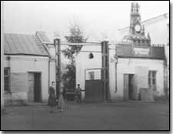
Специалисты завода открыли курсы по подготовке мастеров из местного населения.
Этого требовало увеличение объёмов производства препаратов, а также внедрение новых их видов.
В 1943 году на заводе уже выпускалось 4 препарата — стрептоцид, сульфидин, норсульфазол натрия и адонилен.
фото архива городского музея, проходная
химфармзавода, Анжеро-Судженск

Slide 15
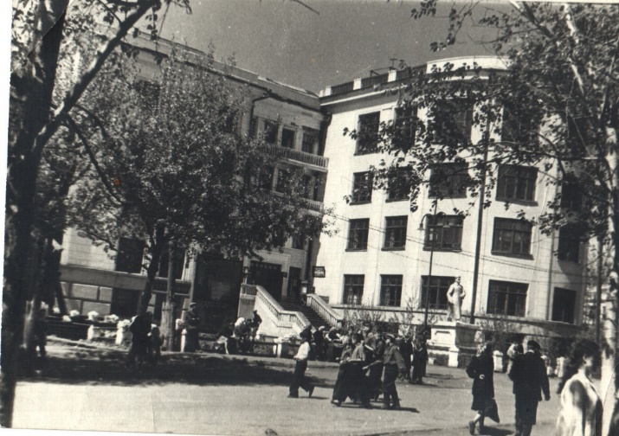
По мере приближения фронта к столице в наш город усилился поток эшелонов с ранеными бойцами и командирами. Многие школьные и административные здания были срочно переоборудованы под госпитали. В годы войны в городе размещалось 11 эвакогоспиталей, рассчитанных на 6785 коек. Они располагались в зданиях крупных школ — № 11, 17, 32, 23, 29, в общежитиях, в терапевтическом корпусе горбольницы.
Под госпитали оборудовали Дом Советов, Дом техники, Дворец труда, Дом отдыха шахтёров на оз. Мишиха.
Об этом сегодня напоминают мемориальные доски, установленные на их фасадах. Работа врачей и медперсонала в этих лечебных заведения была сродни подвигу.
фото архива городского музея,
Дом Советов, Анжеро-Судженск

Slide 16
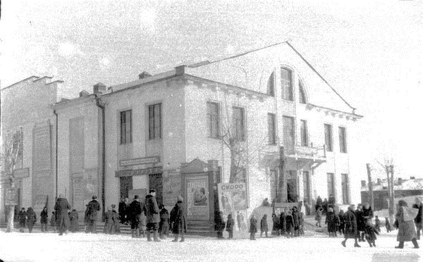
Осенью 1941 года в Анжеро-Судженск прибыла труппа Ленинградского государственного театра «Новый ТЮЗ» (театр юного зрителя).
Театр был неистовым проповедником системы К. С. Станиславского. Руководителем эвакуированного театра был Борис Вольфрамович Зон.
За время нахождения в городе артисты ТЮЗа
поставили 15 спектаклей на сцене Дома Шахтёра, давали специальные концерты в фонд обороны, выступали в госпиталях, вели шефскую работу.
27 артистов, в числе которых был и популярный актёр Павел Кадочников, даже в тяжелейшие для нашей страны годы, неустанно служили людям, искусству, дарили радость, вселяли веру в несомненную победу над врагом. Проработав на анжерской сцене всего один театральный сезон, артисты оставили неизгладимый след в народной памяти.
кинотеатр Свет шахтёра (сейчас ДК Центральный)

Slide 17
В Анжеро-Судженске были сформированы
2 стрелковые бригады:
137-я и 69-я морская.
В 137-ю отдельную стрелковую бригаду было зачислено немало анжеросудженцев.
Более 600 военных лётчиков подготовил и отправил на передовую городской авиаклуб.

Slide 18
Анжеросудженцы в годы
Великой Отечественной войны
Из Анжеро-Судженска
ушли на фронт 21078 человек.
Из них – 928 женщин.
Не вернулись с войны – 7400 человек.
Из них:
3106 человек погибли в боях
3480 человек пропали без вести
46 человек погибли в плену

Slide 19
Среди анжеросудженцев, внёсших вклад в Победу
11 кавалеров ордена Ленина
77 кавалеров ордена Славы
209 горожан награждены орденом Красной Звезды
16 удостоены ордена Александра Невского
1 - ордена Богдана Хмельницкого
за героизм, проявленный в боях
274 человека награждены медалями «За отвагу» и «За боевые заслуги»
4 человека удостоены звания Героя Советского Союза

Slide 20

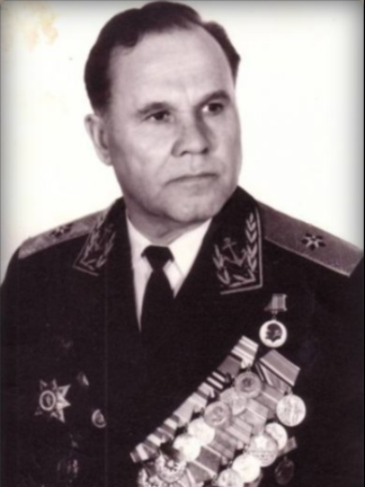
Георгий Иванович Ярыгин
10.10.1919 – 27.06.1998
контр-адмирал
Родился в Анжеро-Судженске. По окончании школы №11 в 1938г. поступает в Тихоокеанское высшее военно-морское училище во Владивостоке, где его и застала война. Сражался в 69-й морской стрелковой бригаде.
Во время Великой Отечественной войны занимал должность помощника начальника штаба по разведке, а затем его перевели на флот. Там был помощником командира тральщика - корабля специального назначения, который обнаруживал и уничтожал мины.
За военные подвиги удостоен двух орденов Красного Знамени, ордена Отечественной войны I и II степеней, а также двух орденов Красной Звезды.
Провёл на флоте более 40 лет и дослужился до звания контр-адмирала.
Фото архива городского
музея

Slide 21
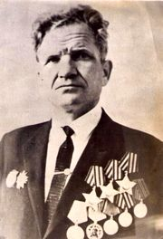
Зайцев Валентин Иванович
21.11.1922 - 05.11.1988
Полный кавалер ордена Славы
Родился в селе Лебедянка Анжеро-Судженского городского округа Кемеровской области. Окончил 5 классов. Работал горнорабочим на шахте «Судженская». С 1941 служил в Рабоче-крестьянской Армии в звании младший сержант.
Принимал участие в боевых операциях: Сталинградской битве, Изюм-Барвенковской и Донбасской наступательных операциях, битве за Днепр, Березнеговато-Снигиревской, Одесской, Люблин-Брестской, Варшавско-Познанской и Берлинской наступательных операциях. Награждён орденами Отечественной войны 1-й степени, Красной Звезды, Славы 1-й, 2-й и 3-й степеней, медалями.
Фото архива городского музея

Slide 22

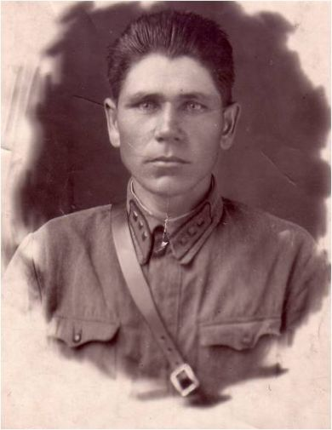
Гумир Мустафьевич Хадимухаметов
05.01.1906 - 21.02.1959
Герой Советского Союза
Родился 5 января 1906г. в д.Новобиксентьева Мензилинского района ТатССР в семье рабочего.
В 1917г. большая многодетная семья переехала в Анжерку.
Здесь работал на шахте, позднее учился в пединституте, руководил школой. В 1928-1930 годах проходил службу в
Рабоче- крестьянской Красной Армии.
В 1941 году Хадимухаметов снова был призван в армию. Окончил курсы усовершенствования командного состава. С ноября 1941 г. сражался на Западном, Калининском, I Прибалтийском, III Белорусском фронтах. В 1944 г. командовал ротой 732-го стрелкового полка 235-й стрелковой дивизии 43-й армии 1-го Прибалтийского фронта. Указом Президиума Верховного Совета СССР в 1944 году старший лейтенант Гумир Хадимухаметов был удостоен высокого звания Героя Советского Союза с вручением ордена Ленина и медали «Золотая Звезда».
Фото архива городского
музея

Slide 23
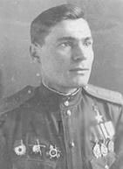
Леонид Наумович Туйгунов
05.10.1919 -11.09.2001
Герой Советского Союза
Родился в селе Ладейки (в черте Красноярска).
С 1935 г. жил в Киселёвске, где окончил школу-семилетку. После окончания десяти классов школы работал ретушёром в типографии.
В 1939г. из Анжеро-Судженска был призван на службу в Рабоче-крестьянскую Красную Армию.
В 1940 году он окончил Челябинское военное авиационное училище лётчиков-наблюдателей.
С начала Великой Отечественной войны воевал на её фронтах. В 1942 году Туйгунов окончил Высшую школу штурманов. Прошёл путь от гвардии младшего лейтенанта до полковника. Удостоен высокого звания Героя Советского Союза с вручением ордена Ленина и медали «Золотая Звезда»
Награждён двумя орденами Ленина, двумя орденами Красного Знамени, орденом Александра Невского, двумя орденами Отечественной войны 1-й степени, двумя орденами Красной Звезды, рядом медалей.
Фото архива городского
музея

Slide 24
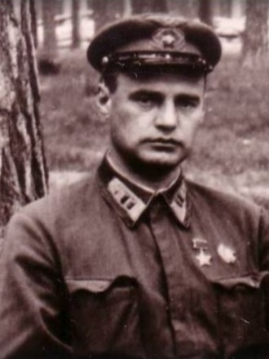
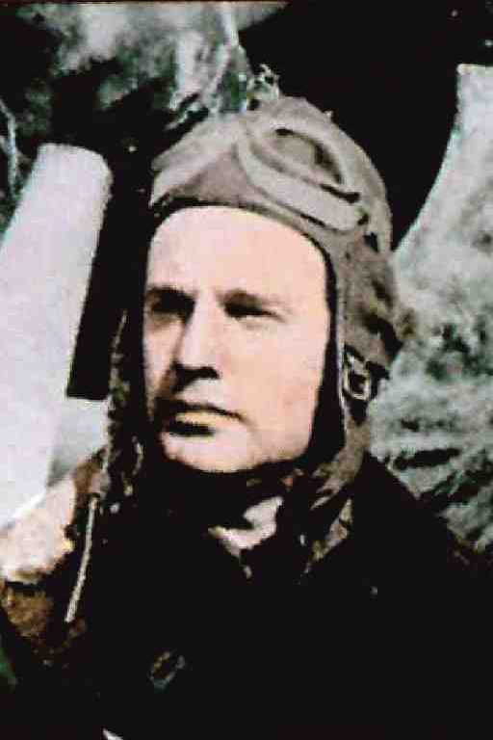
Василий Гаврилович Тихонов
15.06.1909- 06.09.1976г.
Герой Советского Союза
Родился в посёлке горняков Улень (Хакассия), в семье
шахтёра. После окончания 7-ми летней школы, работал забойщиком на шахте Анжерских каменноугольных копей.
Начал войну в звании капитана в должности командира эскадрильи, а закончил гвардии генерал-майором авиации в должности командира 18-й гвардейской Орлово-Будапештской дальнебомбардировочной авиадивизии.
Активный участник героических битв за Москву, Ленинград, Сталинград, Севастополь, Минск, Курск, Орёл, Белгород и другие города.
Во время Великой Отечественной войны раскрылся организаторский талант Тихонова В.Г. После серии успешных воздушных налётов нашей авиации на Берлин, персональным приказом НКО СССР от 27.09.1941г., подписанным лично Сталиным, назначен – уже в воинском звании майора – командиром 579-го отдельного дальнебомбардировочного авиаполка с подчинением непосредственно СВГК.

Slide 25
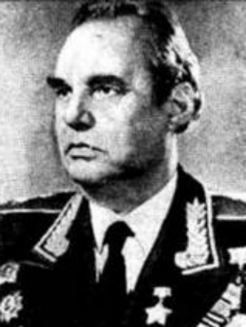
Василий Гаврилович Тихонов
15.06.1909- 06.09.1976г.
Герой Советского Союза
Лётчики его части и соединения за годы войны совершили 9870 боевых самолёто-вылетов на бомбардировку Берлина, Будапешта, Бухареста,
Данцига, Кенигсберга, Хельсинки и др. вражеских городов и стратегических пунктов
в глубоком тылу противника с общим налётом 38 656 часов, сбросив на эти цели 6 140 тонн бомб.
Награждён многими правительственными наградами: медалью «Золотая Звезда» и орденом Ленина, орденом Красного Знамени и орденом Суворова
2-ой степени, орденом Кутузова 2-ой степени, орденом Александра Невского, двумя орденами Красной Звезды и многими медалями.
После войны продолжил службу в ВВС. В 1952г. окончил Военную академию Генштаба.
Фото архива городского
музея
С 1970г. Василий Гаврилович Тихонов был уволен в запас в звании генерал – лейтенанта.

Slide 26
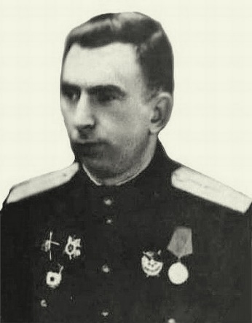
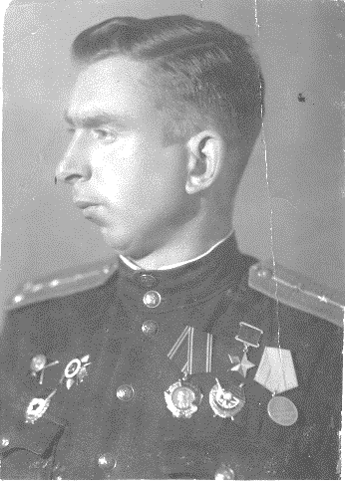
Николай Алексеевич Дергач
23.03.2016 -17.09.1983
Герой Советского Союза
Дергач Алексей Николаевич родился 23 марта 1916 года в деревне Дупленская, ныне Коченёвского района Новосибирской области, в семье крестьянина.
С 1931 года жил в городе Кемерово. Окончил Анжеро-Судженский и Кемеровский аэроклубы.
Там же работал лётчиком-инструктором, обучал ребят.
23 июня 1941 года был призван на службу в Рабоче-крестьянскую Красную Армию. С декабря того же года в звании сержанта — на фронтах Великой Отечественной войны, будучи направлен в состав 674-го легкобомбардировочного авиационного полка (ВВС 11-й армии, Северо-Западный фронт), совершил 175 боевых вылетов на самолёте У-2.
К маю 1942 года прошёл переобучение на истребитель Як-1 и направлен в 161-й истребительный авиационный полк (240-я истребительная авиационная дивизия, 6-я воздушная армия, Северо-Западный фронт).
Некоторое время прослужил в 21-м Гвардейском ИАП, но в феврале 1943 года был переведён в 744-й истребительный авиаполк, действующий под Ленинградом.

Slide 27
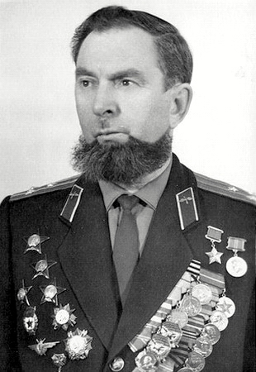
Николай Алексеевич Дергач
23.03.2016 -17.09.1983
Герой Советского Союза
К июлю 1943 заместитель командира эскадрильи, он же штурман 86-го Гвардейского истребительного авиационного полка Гвардии капитан А. Н. Дергач совершил 273 боевых вылета, в 24 воздушных боях лично сбил 11 самолётов противника, а в составе группы уничтожил ещё 14 машин.
Немцы не только легко узнавали «Як» Алексея Николаевича, но и его лично – по характерной окладистой бороде, присвоили ему кличку «Фольбарт» (в переводе с немецкого «борода») и если знали, то в воздухе Николай, спешно ретировались.
За образцовое выполнение боевых заданий командования, мужество, отвагу и геройство, проявленные в борьбе с немецко-фашистскими захватчиками, Гвардии капитан Дергач Алексей Николаевич удостоен звания Героя Советского Союза с вручением ордена Ленина и медали «Золотая Звезда». Совершил около 400 успешных боевых вылетов и уничтожил в воздушных схватках около 30 самолётов противника.
После войны продолжил службу в ВВС. С 1971 года гвардии полковник А. Н. Дергач – в запасе. Награждён орденами Ленина, Красного Знамени (дважды), Александра Невского, Отечественной войны 1-й степени, Красного Звезды (четырежды); медалями.
Фото архива музея

Slide 28
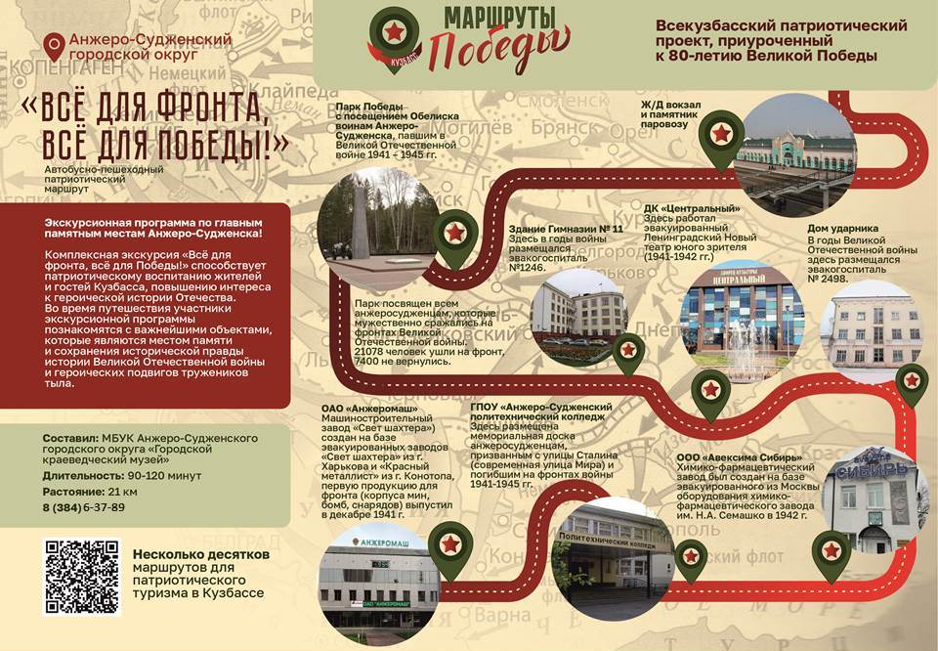
Участие для организованных групп по предварительной записи по телефону: 8 (384 53) 6-37-89

Slide 29


Slide 30


Slide 31
Список использованных источников:
1. МАРШРУТ ПОБЕДЫ - Анжеро-Судженский краеведческий музей
https://as-museum.ucoz.ru/index/0-58
Администрация Анжеро-Судженского городского округа https://www.anzhero.ru/gorod/obshchie-svedeniya/istoriya-goroda.php
Анжеро-Судженск в годы Великой Отечественной войны 1941-1945 годов. Цифры и факты. | 06.05.2015 | Анжеро-Судженск – БезФормата https://anjerosudjensk.bezformata.com/listnews/vojni-1941-1945-godov/32605942/
4. Бессмертный полк. Анжеро-Судженск. В годы войны https://www.moypolk.ru/anzhero-sudzhensk/during_war
5. Комментарии к теме https://m.ok.ru/group/54651165212785/topic/151679329983857
6. Годы Великой Отечественной войны стали для Анжеро-Судженска не только периодом небывалого патриотического подъема, но и интенсивного развития экономики, наращивания производственных мощностей https://lyubimiigorod.ru/anjero_sudjensk/news/4949702
7. Анжеро-Судженск — энциклопедия «Знание.Вики» https://znanierussia.ru/articles/Анжеро-Судженск
8. Герои Великой Отечественной войны: десять историй татар, воевавших в Беларуси https://milliard.tatar/news/geroi-velikoi-otecestvennoi-voiny-desyat-istorii-tatar-voevavsix-v-belarusi-3307
9. Галерея памяти участников ВОВ https://1418museum.ru/heroes/56731121/
10. Туйгунов, Леонид Наумович — Энциклопедия Руниверсалис https://руни.рф/Туйгунов,_Леонид_Наумович
11. дергач алексей николаевич герой советского союза: дергач алексей николаевич герой советского союза
12. Дергач Алексей Николаевич (1916 – 1983) https://new-old.ngonb.ru/calendar/detail.php?ELEMENT_ID=46577
13. https://dshi56.kmr.muzkult.ru/media/2020/03/31/1252321149/obratka_2_pdf.io_1_-_kopiya.jpg
14. Фото 366, альбом Мой город. К 80-летию Анжеро-Суд - 34 фото | Фотографии веры комлевой.https://my.mail.ru/mail/kom-vera/photo/349/371.html

